Slide 1
資料科學與巨量資料分析 實際處理，以電子商務為例
Ethan Yin-Hao Tsui
崔殷豪
2014/04/09

Slide 2
大綱
Web log processing -> clickstream data
Based on clickstream data, what can we analyze?
Recommender Systems
Workflow of big data analysis
Big Data 架構與需具備能力
Q&A

Slide 3
Web log 範例
Timestamp, sessionID, userID, cookieID, web page
2014/04/01:1323,xxxxxx,user1,cookie1,http://abc.com/index
2014/04/01:1324,xxxxxx,user1,cookie1,http://abc.com/item?itemid=1234
2014/04/01:1327,zzzzzz,null,cookie3,http://abc.com/item?itemid=2345
2014/04/01:1340,xxxxxx,user1,cookie1,http://abc.com/item?itemid=2837
2014/04/01:1341,xxxxxx,user1,cookie1,http://abc.com/category?cid=23
2014/04/01:1341,zzzzzz,null,cookie3,http://abc.com/search?kw=big data
2014/04/01:1343,xxxxxx,user1,cookie1,http://abc.com/item?itemid=4323
2014/04/01:1344,xxxxxx,user1,cookie1,http://abc.com/item?itemid=5372
2014/04/01:1344,yyyyyy,user2,cookie2,http://abc.com/top?by=lastweek
2014/04/01:1344,xxxxxx,user1,cookie1,http://abc.com/item?itemid=8899
2014/04/01:1345,xxxxxx,user1,cookie1,http://abc.com/item?itemid=5566
2014/04/01:1346,hhhhhh,user3,cookie3,http://abc.com/item?itemid=2179
2014/04/01:1348,xxxxxx,user1,cookie1,http://abc.com/item?itemid=297
2014/04/01:1348,xxxxxx,user1,cookie1,http://abc.com/category?cid=18
2014/04/01:1349,xxxxxx,user1,cookie1,http://abc.com/category?cid=24
2014/04/01:1350,yyyyyy,user2,cookie2,http://abc.com/item?itemid=2289
...

Slide 4
Web Log Processing Preparation
RDBMS (PostgreSQL, MySQL)
RAM建議要大，很大，用硬體換速度 (c/p值高)
（16 cores CPU, 128GB RAM的1U server約1x萬一台）
當RDBMS出現效能問題，加硬體都無法處理（慢）
架設分散式sql-like資料庫，Cloudera impala, 或Facebook Presto, Google BigQuery
倒入web log資料
用SQL-like language存取
以java為例，可以透過JDBC存取impala
讀到的資料再作後續處理

Slide 5
簡易統計
某些商品，在某時間區間，點選次數
某些頁面，在某時間區間，點選次數
某些功能，在某時間區間，使用次數
…
效果較少！

Slide 6
Clickstream Data Construction （簡易版）
先找出所有的cookieID（存在browser裡面）
以每一個cookieID為單位（代表一個visitor），撈資料，按照timestamp排序
以List<VisitPageNode>的結構儲存每一個visitor的瀏覽歷程
可得到：
cookie1: index -> item(1234) -> item(2837) -> category(23) -> item(4323) -> item(5372) -> …
cookie2: top(lastweek) -> item(2289)
cookie3: item(2345) -> search(big data) -> item(2179)
…

Slide 7
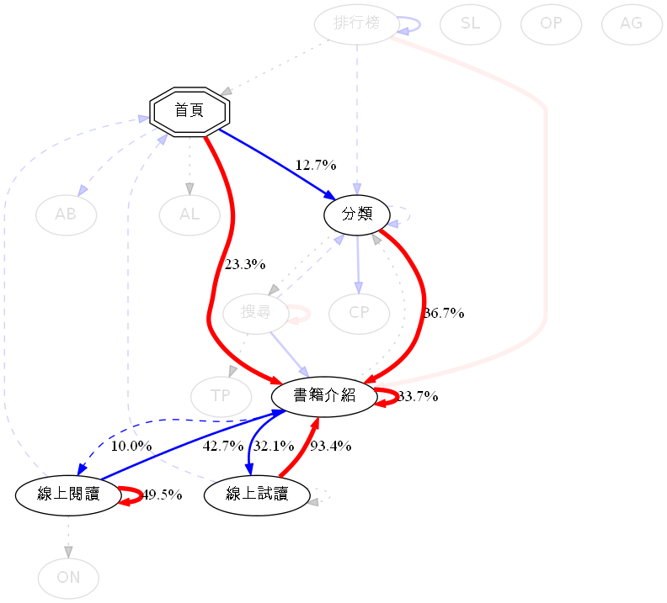
Clickstream Data Construction （簡易版） （續）
計算 上下頁統計
cookie1: index -> item(1234) -> item(2837) -> category(23) -> item(4323) -> item(5372) -> …
cookie2: top(lastweek) -> item(2289)
cookie3: item(2345) -> search(‘big data’) -> item(2179)
index -> item: 1
item -> item: 2
item -> category: 1
item -> search: 1
top -> item: 1
search -> item: 1

Slide 8
Clickstream Data Construction 這麼簡單！？
以上方法做出來的上下頁統計，僅供參考！！！
這統計資料正確率不夠高！！！
之後的分析會錯得很慘，甚至覺得此方法無效！！！
問題在哪？
User可能分很多次或間隔很久來瀏覽，所以每次瀏覽歷程最後一筆都會跟下次的第一筆接起來了
User可能開多分頁或回上頁，因此資料以List呈現，是錯的
例如：category(23) -> item(1234) -> item(5678)為例，問題是item(1234)這一頁根本沒有link連到item(5678)，user是看完了item(1234)然後回上頁到category(23)再點item(5678)
可能忽然點站外的連結或者書籤
…

Slide 9
真正的Clickstream Data
以每一個user為單位，應該是多棵甚至很多棵樹狀結構
category(23) -> item(1234) -> item(2345) -> item(3423)
-> item(5678)
index -> search(‘big data’) -> item(3333)
-> item(3457)
facebook -> item(3345) -> category(35) -> item(2137)
facebook -> item(3712)
yahooADs -> campaign(6) -> item(3181) -> addCart
item(3208) -> item(1820)
以及更多、更多的細節魔鬼，就靠自己探索嘍！

Slide 10
注意：資料處理注意事項
驗證！驗證！再驗證！
力求此階段正確率達 99%以上
因為在資料整理/資料分析是少數有答案的地方
這階段是少數能拿高正確率的地方
（後面做預測的正確率都很低）
這階段資料正確，有助於驗證你之後所提的預測模型
（不然，你之後所提的曠世預測模型，可能因為資料錯誤，誤以為無效）

Slide 11
注意：資料處理注意事項（續）
因為每一個環節的錯誤會嚴重影響後續的分析
（例如每個環節正確率是90%，到第四個環節正確率只剩下65.6%）
驗證你所建立的結構是真實符合實際狀況
耐著性子，隨機抽樣至少30～100筆 cookieID，看他們的歷程，走訪一遍，看是否合理
需要在web log多log一些資料，以建立正確的clickstream
需要在發現建構出的clickstream錯誤的時候，調整資料結構以及處理方法以達到正確率99%以上

Slide 12
Google Analytics新版的Visit定義
“If a visitor arrives via one campaign, and then comes back via a different campaign.”Counted as a new visit.
Clickstream Data在正確的樹狀結構下，Visit從不同來源本來就是一個新的樹
所以，正確的資料結構來表示正在分析的資料是非常重要的！
如何知道所用的資料結構是正確的呢？
驗證！驗證！再驗證！！！
References:
http://rritw.com/a/bianchengyuyan/C__/20140405/488565.html
https://support.google.com/analytics/answer/2731565?hl=en&ref_topic=4588493

Slide 13
基於正確Clickstream Data，可以分析…
讓精準且正確的數據說話
改善頁面與動線的依據
了解使用者如何瀏覽網站與使用功能
透過上下頁統計
尋找網站的熱路徑（熱點形成的路徑）以及冷路徑或冷功能
尋找網站的使用動線中，好的路徑迴圈以及壞的路徑迴圈
偵測使用者迷路特徵或跳脫特徵
追蹤訂單的每一個商品的『第一次看到商品的』來源
若使用者來網站看該商品超過一次，第一次的來源才能真正代表該使用者從哪邊看到商品
根據使用者瀏覽行為建立特徵分群，作為個人化學習的特徵之一
A/B testing 有數據當依據
計算商品間的轉換相關性特徵

Slide 14
好的路徑迴圈 -> 減低跳離率
使用者在一商品頁，有兩個選項
買或考慮買該商品
不買該商品
商品頁放商品推薦，可使不買該商品的使用者看到其他可能有興趣的商品
可由Clickstream Data找出容易離開的頁面與路徑，放入能夠使其回到網站的誘因

Slide 15
冷路徑或冷功能 -> 剔除、簡化、提升
修正路徑
刪除沒人使用的功能，簡化頁面
修正少有人使用的功能，使其效果提升

Slide 16
Recommender Systems （推薦系統）
買了此商品的人也買了（Also bought）
看了此商品的人也看了（Also viewed）
個人化推薦（Personalized Recommendation）
其他相似的商品（Similar items）
資料驗證方法
10-fold cross-validation

Slide 17
Transaction Data (交易資料範例)
transactionID,userID,createDate,sequenceID,itemID,price,quantity
2014040001 user1 2014/04/01:1420 1 1234 800 1
2014040001 user1 2014/04/01:1420 2 8899 9900 1
2014040002 user3 2014/04/01:1521 1 2349 8000 1
2014040003 user2 2014/04/01:1621 1 2653 5000 1
…

Slide 18
買了此商品的人也買了（Also bought）
可從交易資料整理出來
同一訂單一起出現
或消費者買過A商品後，在一個時間區間內，最常買哪些商品
或按照商品的其他相關性
建構出item-item的相依性
注意：資料雜訊很多，需要花時間驗證與調整，才會得到好的結果

Slide 19
看了此商品的人也看了（Also viewed）
可從Clickstream Data整理出來
消費者看過A商品後，在一個時間區間內，最常再看哪些商品
建構出item-item的相關性
注意：資料雜訊很多，需要花時間驗證與調整，才會得到好的結果

Slide 20
常用推薦方法
協同篩選（Collaborative Filtering）
依據商品的評分，找出喜好相似的人，推薦其他已購買商品
User-user
Item-item
缺點：
當商品評分很少（台灣的現況），此機制無效
如果改用已購買商品（已購: 1, 未購: 0）當基準，當大家距離都一樣的時候，推薦商品會發散導致推薦清單不準
較冷門商品或新商品沒有推薦的參考依據
大作電影或熱門商品，經常得到一樣高分的評分，所以無參考價值
每個人隨著心情不同，給予同一個商品的評分會有差異
以所有使用者的瀏覽/購物記錄以及商品間的相關性混合使用

Slide 21
個人化學習
根據每一個使用者的瀏覽記錄、購買記錄，以及其他特徵，建立每一個使用者的喜好特徵
用處：
個人化推薦
建立銷售預測模型
強化行銷效益
可以從使用者喜好進行查詢

Slide 22
個人化推薦
One-to-one marketing
根據該使用者的過去歷程以及喜好，推薦他可能會喜歡的商品
例
該使用者昨天才買了相機，今天就可以推薦他買其他人買了相機後會買的配件等
使用者上次買了bling bling衣服，這次優先推薦這類的商品
使用者買了財金書籍，有新的財金書籍就主動推薦給他
推薦準 比 推薦多 來得重要
推薦準，對消費者來說是有用的資訊
推薦不準，對消費者來說是垃圾信或廣告

Slide 23
資料驗證 – 10-fold cross-validation
嚴格驗證自己建立的預測模型的正確率
隨機抽樣計算正確率，可能因為剛好抽樣到很合你的預測模型的資料，導致正確率高估或低估
所以需要一個嚴格的驗證方法

Slide 24
K-fold cross-validation（交叉驗證）
1. 隨機將資料分割成3份
2. 用其中2份建立訓練模型
過去的資料
你的預測模型
Fold-1
Fold-2
Training data
（訓練資料）
Fold-3
4. 分別取另兩份當作測試資料，將三次答案的正確率曲平均，即為你預測模型的正確率
3. 用另1份當測試資料，不看答案，從特徵倒入預測模型推算出答案，得到答對的正確率
N個特徵
答案
Testing data

Slide 25
References
書籍
Programming Collective Intelligence http://www.amazon.com/Programming-Collective-Intelligence-Building-Applications-ebook/dp/B0028N4WM4/ref=tmm_kin_title_0?ie=UTF8&qid=1395990457&sr=1-1
Predictive Analytics http://www.amazon.com/Predictive-Analytics-Power-Predict-Click-ebook/dp/B00BGC2WGQ/ref=pd_sim_kstore_22?ie=UTF8&refRID=1D6C9Q3RT3KPC4TC79JM
Web page
Deconstructing Recommender Systems
http://spectrum.ieee.org/computing/software/deconstructing-recommender-systems
Improving recommendation systems
http://web.mit.edu/newsoffice/2011/compare-recommendation-systems-0708.html
專利
Personalized recommendations of items represented within a database, https://www.google.com/patents/US7113917

Slide 26
Big Data 架構與需具備能力

Slide 27
Big data 架構
基礎建設 （RDBMS, Hadoop, Hbase, Hive, Impala, Map/Reduce, …）
資料整理與匯入
建立資料結構
資料分析
產生報表
視覺圖表互動界面

Slide 28
Big Data 各架構需要能力
基礎建設 （RDBMS, Hadoop, HBase, Hive, Impala, Map/Reduce, …）
Linux
Software Installation
Networking
Performance tuning
程式撰寫（資料匯入、建立資料結構、資料分析、產生報表）
Java
Python
（Perl, ruby, c++, 統計軟體）

Slide 29
Big Data 各架構需要能力（續）
資料分析
統計
Data mining
機率
學習該分析工具或分析程式撰寫
產生報表
寫程式
統計軟體
視覺圖表互動界面
寫程式
統計軟體

Slide 30
此外，還需要
興趣
熱情
恆心
跨領域合作的溝通能力
耐心（要跟資料當朋友，得耐著性子看資料做驗證）
跨第二領域會有加分
統計人學寫分散運算程式，程式人學統計

Slide 31
Q & A
Ethan Yin-Hao Tsui
Email: ethan77 (at) gmail.com
Facebook: ethan77 (at) gmail.com

